Slide 1
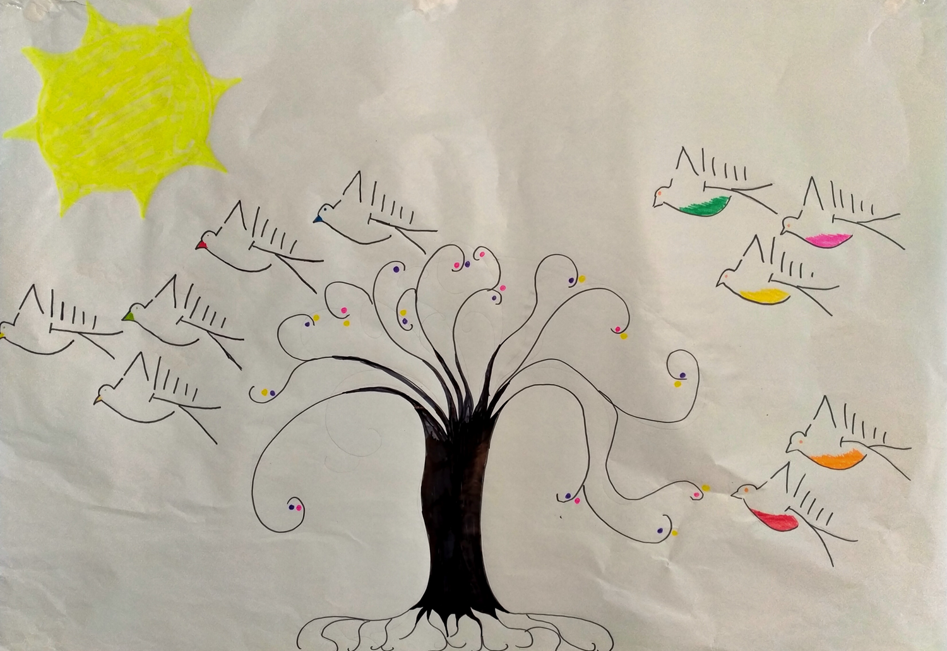
Grâce à notre équipe audacieuse, nous sommes acteurs d’une cohésion fondée sur le partage et l’accompagnement.
La responsabilisation et la communication sont au cœur de l’épanouissement dans un cadre sécurisé.
Je décide de la météo de ma journée pour qu’elle soit la meilleure possible
J’agis en sincérité, et je respecte ta différence
J’apporte ce que je suis, mes forces et mes faiblesses
Je contribue à un climat d’entraide et de confiance
Toutes les idées font avancer. J’ose !
TOLERANCE
SINCERITE
SOLIDARITE
TRANSMISSIONS
ACCOMPLISSEMENT

